Slide 1
ВЗАИМОДЕЙСТВИЕ ДЕТСКОГО САДА И СЕМЬИ В ФОРМИРОВАНИИ У ДЕТЕЙ ПРЕДСТАВЛЕНИЙ О НЕОБХОДИМОСТИ БЕРЕЖНОГО И СОЗНАТЕЛЬНОГО ОТНОШЕНИЯ К ПРИРОДЕ
Мащенко Ольга Геннадьевна
воспитатель детского сада «Белоснежка»

Slide 2
В наши дни экологическое воспитание является одной из актуальнейших проблем современности. Путь воспитания экологической культуры дошкольника – путь поиска и открытий. Одной из основных задач воспитания является формирование экологической культуры и природоохранного сознания, фундамент которых составляют достоверные знания по экологии и практические умения, направленные на охрану природы. В нашем детском саду создаются все условия для решения задач формирования основ экологической культуры. Воспитатели стараются расширять и уточнять представления детей о явлениях природы, знакомить их с некоторыми закономерностями, повторяющимися природными явлениями, формировать на этой основе любознательность, умение наблюдать, логическое мышление, эстетическое отношение к природе. Все эти задачи решаются более успешно, если родители сами любят природу и эту любовь стараются передать детям. Семья оказывает огромное влияние и на формирование у ребенка основ экологического мировоззрения. Дети рано начинают проявлять интерес к природе и взрослым надо использовать этот интерес, чтобы воспитать у них любовь и бережное отношение к ней. Дети очень восприимчивы как к хорошему, так и к плохому, и первые впечатления от общения с природой сохраняются у них всю жизнь. И, конечно, очень важно, чтобы они видели в семье то, что положительно влияет на их чувства, делает добрее, отзывчивее. Родителям небезразлично, какими вырастут их дети. Поэтому в работе с родителями важно подчеркивать мысль о том, что положительное отношение к природе рождает доброту, отзывчивость и чуткость к окружающим людям; общение с природой позволяет полнее ощутить всю красоту жизни.

Slide 3
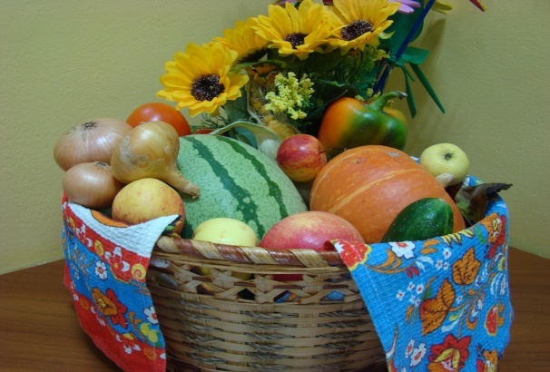
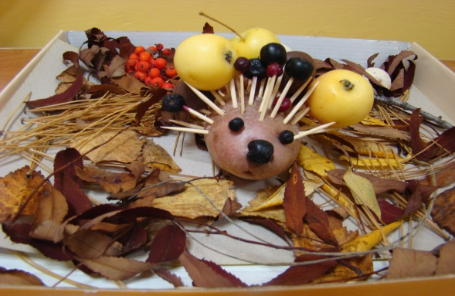
Вся работа с родителями направлена на то, чтобы вызвать у них глубокое чувство ответственности за судьбу природы, желание воспитывать у детей непримиримость к её бессмысленному уничтожению. В работе с родителями по экологическому воспитанию детей мы используем как традиционные формы (родительские собрания, консультации, беседы, так и нетрадиционные ( круглый стол, совместные походы, экологические экскурсии) . В детском саду проводятся конкурсы рисунков и поделок родителей и воспитанников «Времена года», «Мир глазами детей», «Как я провёл лето», «Листопад», «Зимушка- зима», «Тает снежок, ожил лужок»; «Лучшая поделка из природного материала». Ежегодно осенью проводится конкурс «Дары Осени».

Slide 4
В разное время года проводятся совместные с родителями и детьми экскурсии на природу, где воспитатель обращает внимание детей и родителей на изменения в природе, на воздух, траву и деревья, напоминает, что нужно беречь каждый кустик, каждое дерево. Дети и взрослые наблюдают за природой, вспоминают стихи, загадывают загадки, принимают участие в конкурсах. Дома дети вместе с родителями зарисовывают свои впечатления. Еще одна форма работы с семьей — педагогические ширмы, в которых родителям даются четкие, конкретные, практические советы по узкой теме. Здесь помещаются материалы, которые могли бы помочь родителям в проведении прогулок с детьми на природе, практические советы о том, как могут помочь дети в труде на приусадебном участке, какие цветы можно вырастить на балконе, как нужно организовать подкормку птиц. Здесь же воспитатель может предложить родителям серию вопросов, которые они будут решать вместе с ребенком дома, на природе. В ширме хорошо помещать и логические задачи экологического содержания, решать которые дети могут самостоятельно или с помощью взрослого.

Slide 5
Большую помощь в воспитании у детей любви к природе оказывает детская художественная литература. Мы помогаем родителям подобрать такие книги для домашнего чтения, которые в занимательной форме знакомят детей с миром природы, доступно объясняют происходящие в ней явления. В уголке «Книги» в нашей группы имеются книги, презентации, мультфильмы по рассказам В. Бианки, Е. Чарушина и других писателей-природоведов. В течение года проводятся сезонные экологические праздники, акции для детей и родителей. Большие возможности в воспитании экологических чувств по отношению к окружающему миру заложены в экологических акциях, в которых наши воспитанники и их родители принимали активное участие. В сентябре 2015 года была проведена акция «Посади дерево». Наш детский сад «Белоснежка» решил создать с выпускниками - «Аллею выпускников». Вместе с папами и мамами дети копали ямки, носили воду, саженцы держали. Каждому ребёнку хотелось своё деревце посадить. Когда посадка завершилась, на каждое дерево прикрепили свои именные замочки. Совместная работа сплотила и взрослых и детей, создала радостное настроение, подарила положительные эмоции, заряд бодрости и удовольствие от общения с природой. Акция «Посади дерево» - имеет большое значение для подрастающего поколения, потому что один раз посаженное деревцо своими руками запомнится надолго и сохранится в сердце каждого маленького уренгойца. В результате прошедшей акции — не территории детского сада появилось 11 молодых и красивых деревьев и кустарников!

Slide 6
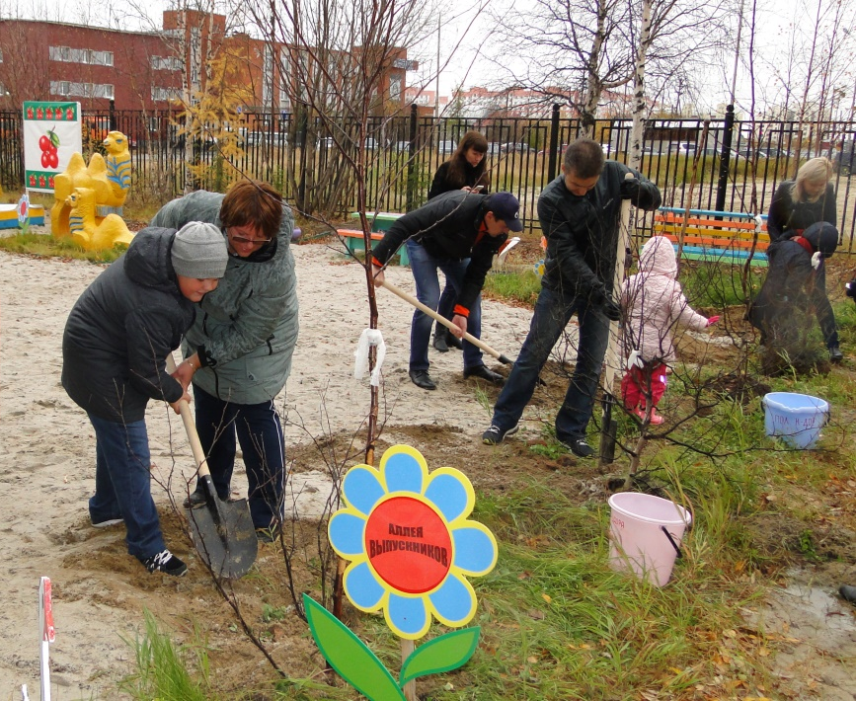
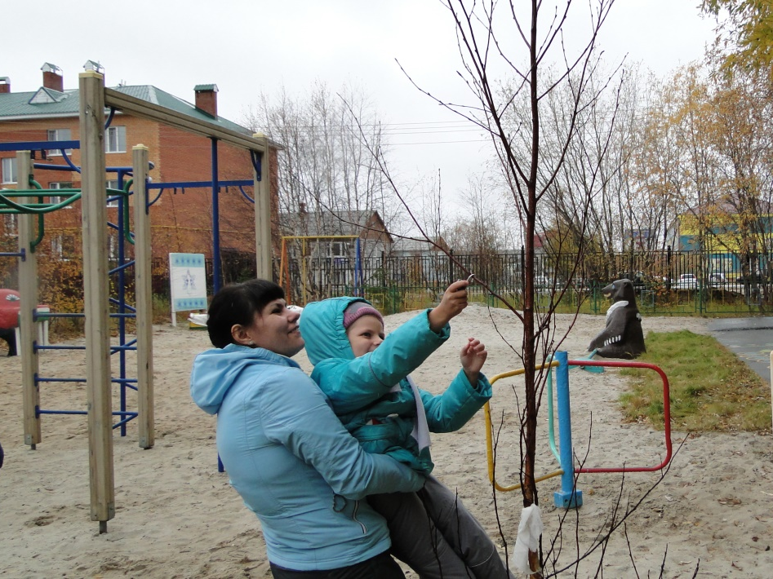
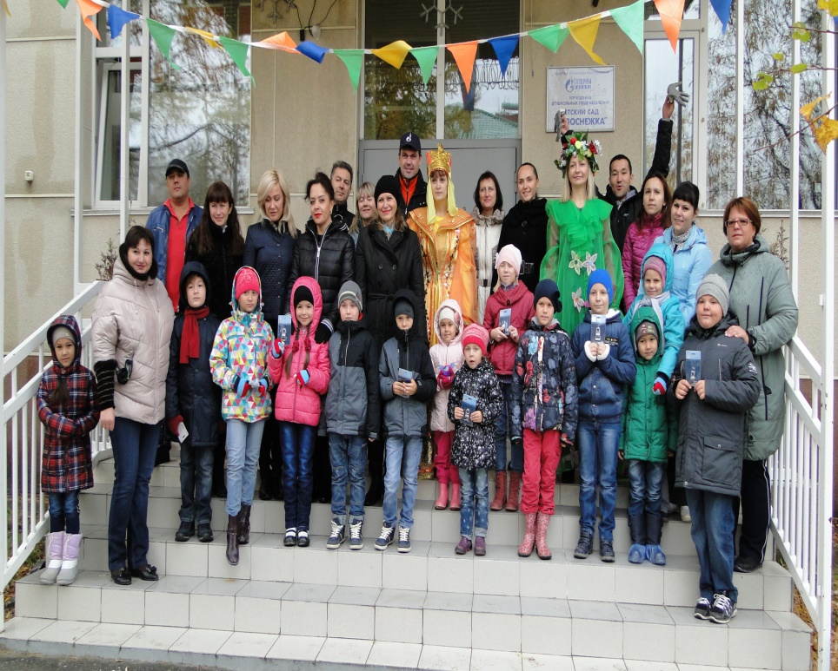

Slide 7
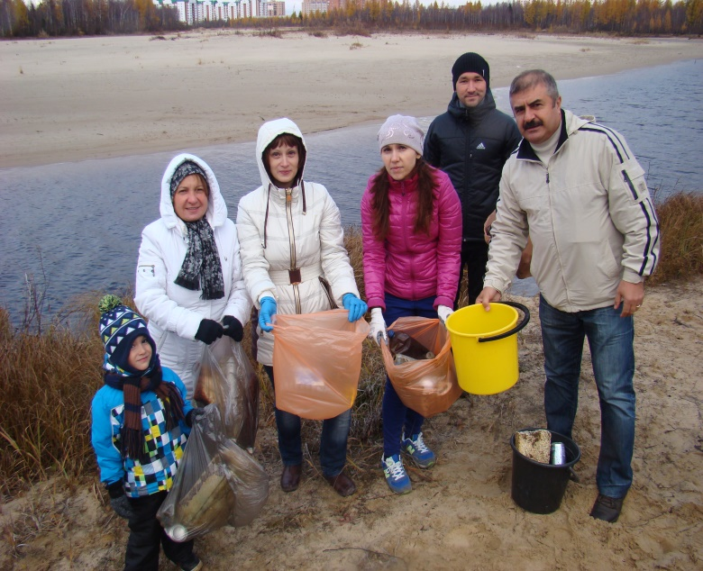
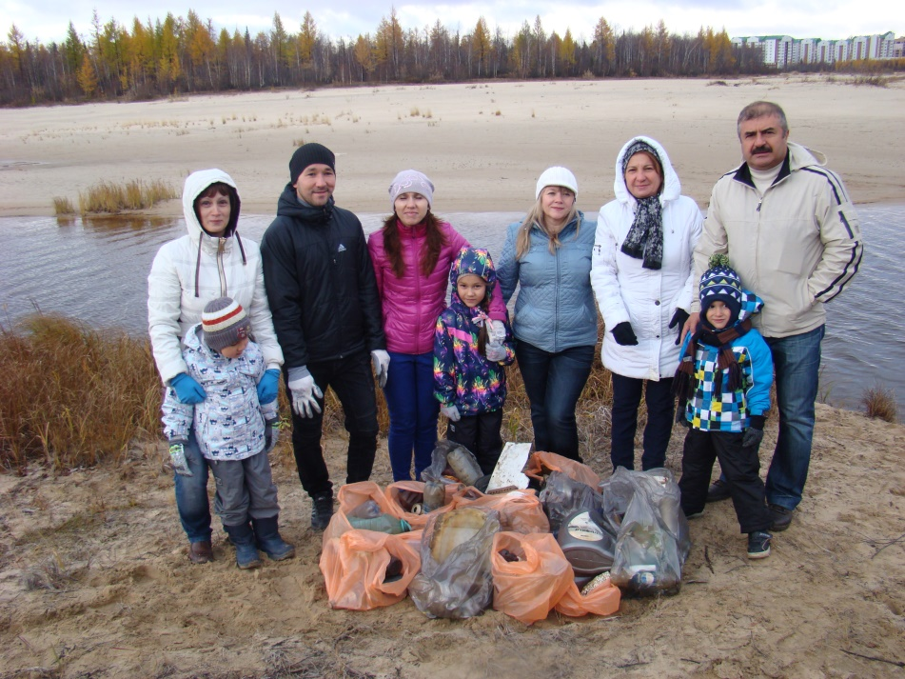
В октябре 2015 года воспитатели детского сада «Белоснежка» вместе с родителями и детьми организовали экологическую акцию «Чистые реки». Цель проведения акции - наведение и поддержание санитарного порядка на берегу реки Седэ-Яха и привлечение педагогов, детей, родителей к сохранению и поддержанию чистоты природы родного края. Вооружившись перчатками, мешками, дети и взрослые собрали мелкий и крупный мусор. И только мы в силах исправить ситуацию. Вместе мы сможем очистить берега и водоемы и оставить нашим детям природу в своем первозданном виде!

Slide 8
В первую декабрьскую субботу в детском саду «Белоснежка» была организована экологическая акция «Покормите птиц зимой!», в которой главными участниками стали воспитанники сада совместно с родителями и сотрудниками дошкольного учреждения. Цель акции – развитие в детях любви к живой природе, воспитание самых лучших качеств: ответственности, заботливому, внимательному отношению к «братьям нашим меньшим». И надо сказать, что многие дети и их родители откликнулись на призыв организаторов с большим энтузиазмом, проявив фантазию, творческий подход и креативное мышление уже на этапе изготовления кормушек. Они получились очень оригинальные, кто-то мастерил из досок, кто-то из ДСП, а самая интересная кормушка получилась у семьи Камаловых – из пластиковых труб. Во время подготовки к волнующему моменту размещения птичьих столовых, организаторы выяснили и рассказали детям, какие птицы не улетают зимовать в теплые края, чем их можно кормить, для чего необходимы кормушки. Для каждой на территории детского сада нашлось подходящее место. Малыши и их родители с радостью и большим удовольствием развесили свои кормушки. Теперь их задача – следить за тем, чтобы птичье застолье было вкусным, полезным и постоянным. Для этого организовано дежурство, но и без него желающих накормить пернатых друзей искать не приходится. Надеемся, что нашим птицам теперь легче будет пережить морозную зиму. Когда царят любовь, забота и оказывается реальная помощь, не так страшны лютые морозы, а наш Крайний Север – не такой уж суровый и крайний.

Slide 9
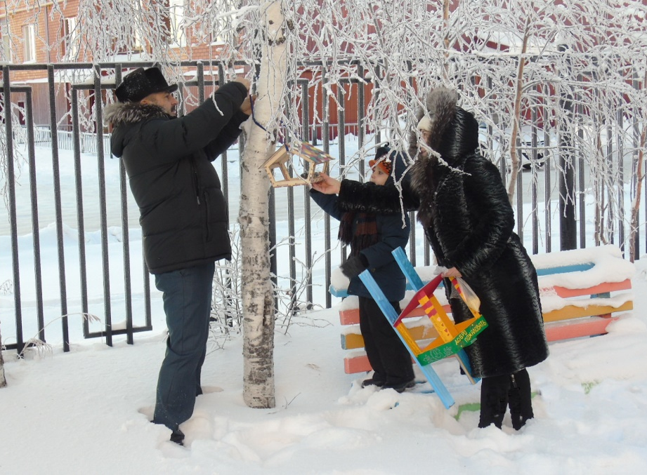
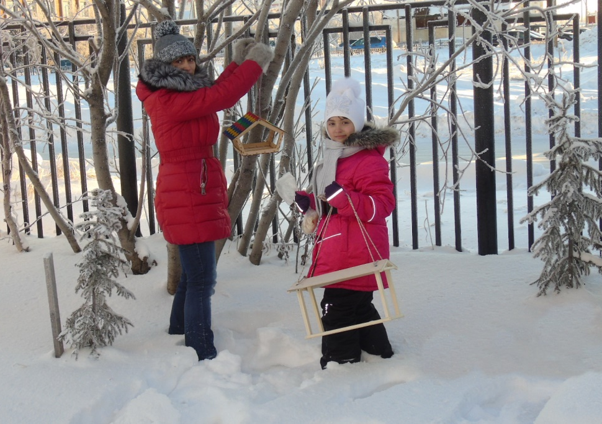
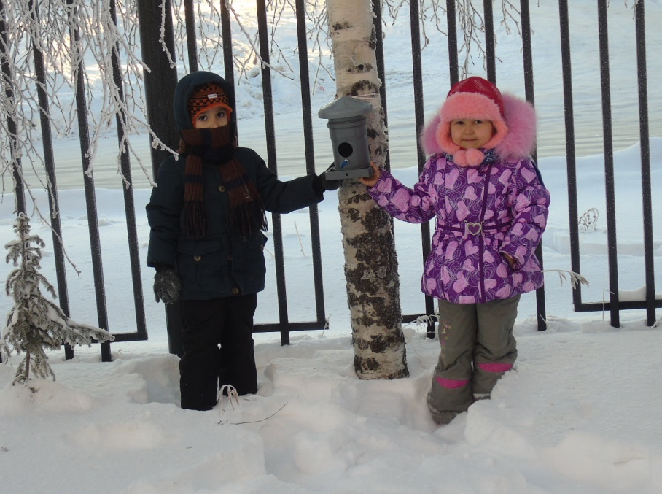
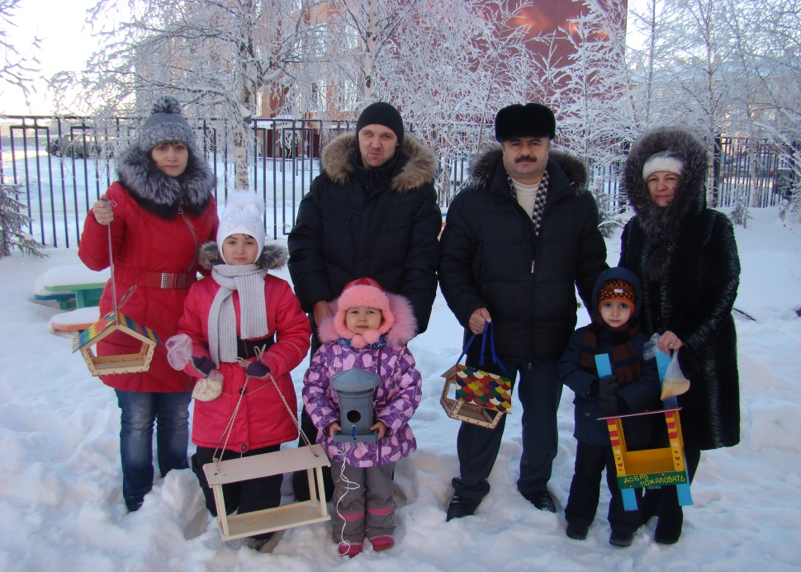

Slide 10
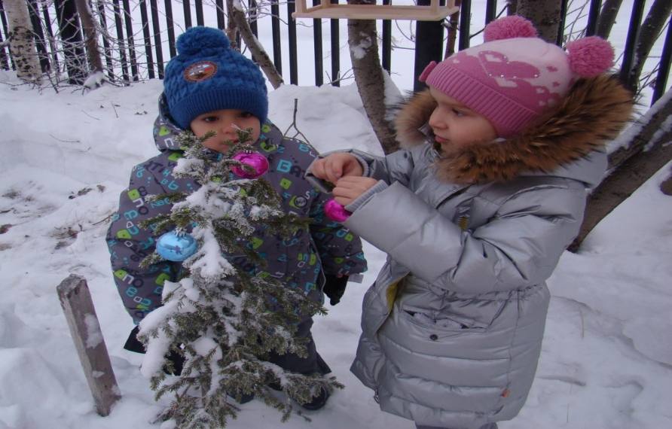
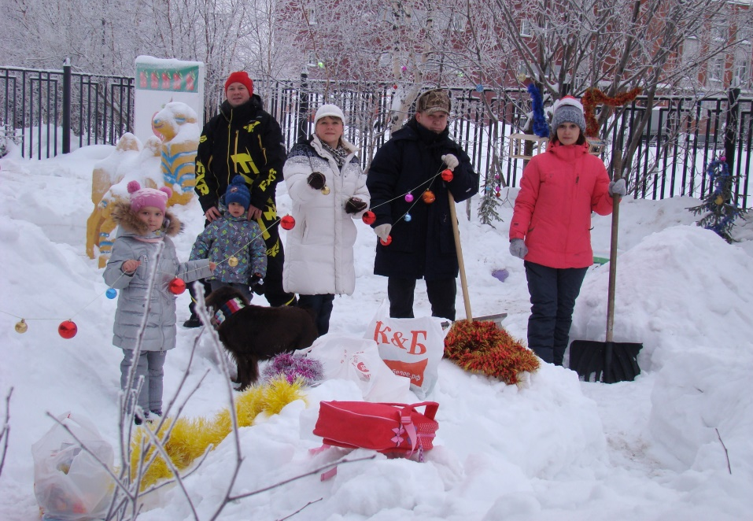
В преддверии Нового года в детском саду прошла акция "Украсим нашу ёлочку". Ёлки, растущие на территории детского сада, получили к празднику яркий новогодний наряд. Дети и их родители своими руками изготовили забавных снеговиков, зайчат, медвежат... Ёлки украсили пёстрые хлопушки, разноцветные шары , гирлянды, бусы. И даже кормушки для птиц в праздничном дизайне. Пройдут праздничные дни, но наши ёлочки ещё долго будет радовать взрослых и детей своим нарядным убранством.

Slide 11
ЭКСКУРСИЯ В ДЕТСКУЮ ЭКОЛОГИЧЕСКУЮ СТАНЦИЮ С РОДИТЕЛЯМИ Детская экологическая станция – единственное учреждение, которое имеет мини-зоопарк. Его посещают все жители и гости города. Когда заходишь в помещение, забываешь, что находишься на Крайнем севере. Детским садом «Белоснежка» была организована экскурсия детей совместно с родителями в детскую экологическую станцию. Встречал детей и родителей малый тундровый лебедь Феня – самый северный из российских видов. Дети узнали, что он питается растительной пищей – травой, ягодами, картофельными клубнями и свеклой. Иногда поедает мелких рыб. Следующий обитатель, с которым познакомились дети и родители – сетчатый питон (самка). Это самая крупкая змея мира. У самок хвост короче, чем у самцов. Но самки, обычно, массивней и крупнее. В террариуме для нее разместили прочные полки и широкие коряги, по которым змея охотно ползает. Кормят ее мышами, крысами, хомяками, морскими свинками, кроликами, цыплятами. Из рассказа воспитателя ребята узнали, что кролики нетребовательны к условиям содержания и кормления. В рацион кроликов должно входить сено, сочные корма, гранулированный корм и камень для заточки зубов. Они по своей природе очень чистоплотны. Кролики очень робкие и боязливые. На них нельзя повышать голос. Ребята и родители принесли с собой гостинцы – морковку и капусту. Кролики были очень рады. Как здорово, что в нашем городе, который находится у полярного круга, где девять месяцев в году лежит снег, есть такой прекрасный мини-зоопарк, где мальчишки и девчонки соприкасаются с прекрасным миром природы круглый год. Ребята и их родители не только имеют возможность общаться с миром природы, но и учатся ухаживать, кормить и заботиться о птицах и зверьках!

Slide 12
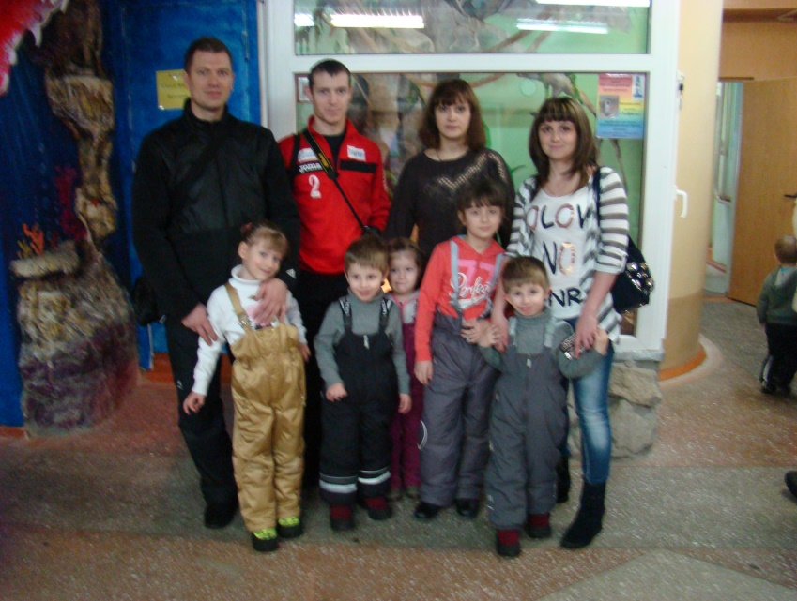
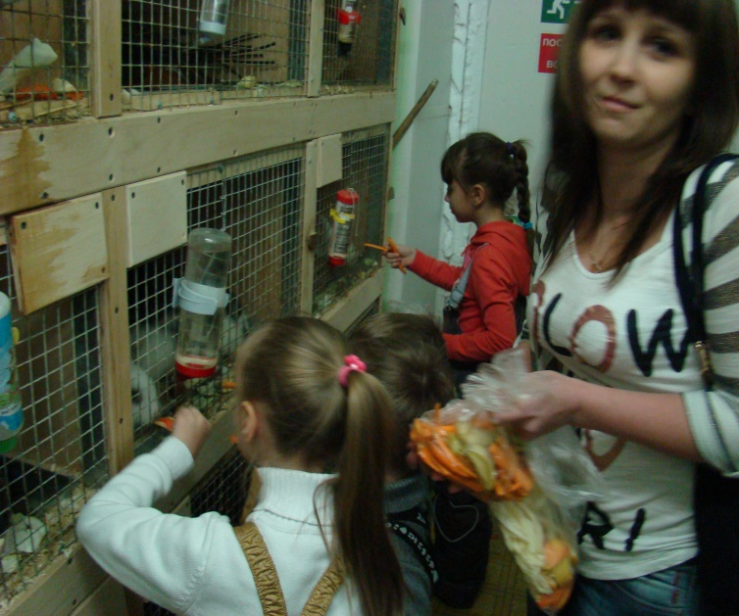
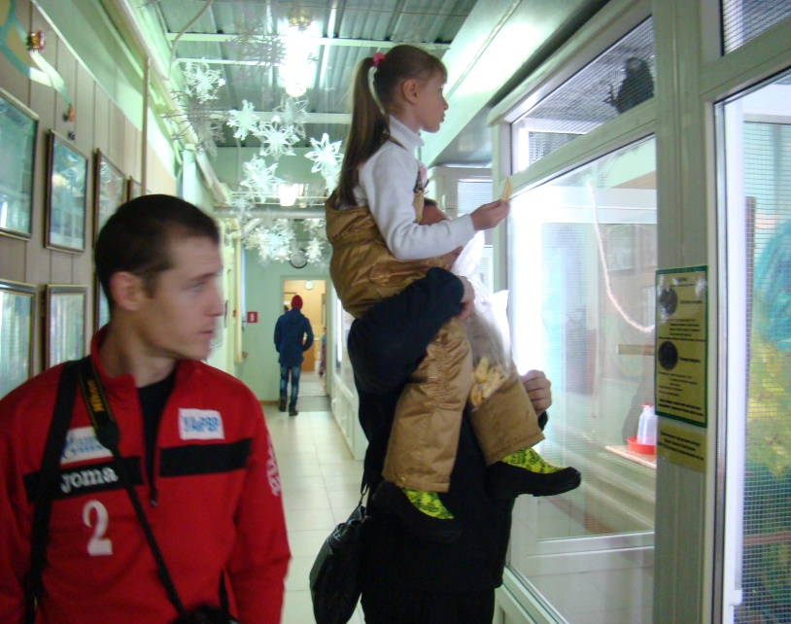
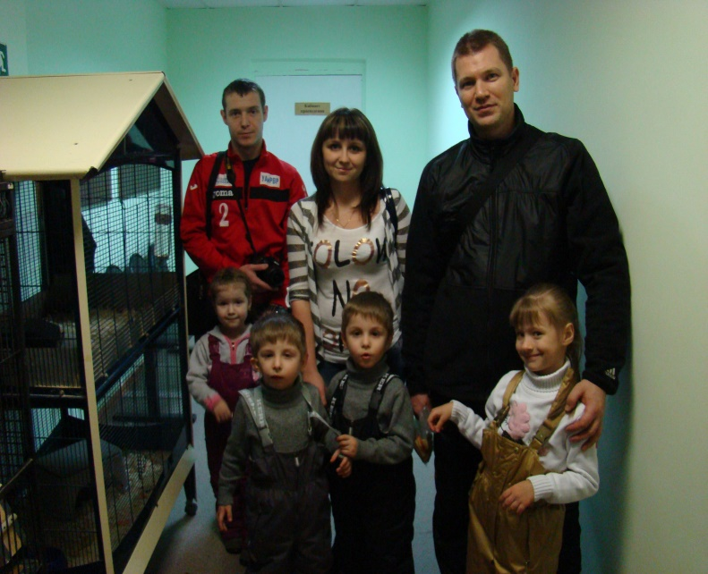

Slide 13
Только знающие и любящие природу люди могут воспитать у ребенка чувство бережного отношения к ней. Надо стремиться к тому, чтобы не только воспитатели, но и родители хорошо знали природу, умели любоваться её красотой, поддерживали пробуждающийся интерес детей к природе и учили бережно к ней относиться.

